Slide 1
MANAJEMEN PROYEK SISTEM INFORMASI
PERTEMUAN II

Slide 2
MANPRO yang efektif dan efisien
Manajemen proyek SI perlu dipelajari
agar bisa mengelola proyek SI
secara EFEKTIF dan EFISIEN.
Efektif: Bisa mencapai tujuan secara maksimal
sesuai yang diharapkan.
Efisien: Hemat biaya, tenaga, dan waktu
sehingga mendapatkan hasil maksimal
tanpa mengeluarkan banyak hal tersebut.

Slide 3
Manpro dan ciri utamanya
Manajemen: pengelolaan
Proyek: usaha temporer untuk menghasilkan produk, jasa, atau hasil tertentu/unik.
Ciri utama proyek :
waktu berlangsungnya dibatasi/hanya sementara (ada awal dan akhir yang jelas dalam kesepakatan pekerjaan);
dilakukan oleh suatu tim yang telah dibentuk;
produk atau jasa yang dihasilkan tidak bersifat temporer.

Slide 4
Besar Kecilnya Skala Proyek
Manajemen Proyek: alokasi dari pengetahuan, keahlian, alat, dan teknik untuk melaksanakan/mengelola aktivitas sesuai dengan kebutuhan proyek.
Besar kecilnya skala proyek bisa dilihat dari : sisi biaya, sumber daya yang terlibat, waktu pengerjaan, atau hasil akhirnya.

Slide 5
Sistem, data, dan Informasi
Sistem: entitas atau satuan yang terdiri atas dua atau lebih komponen atau subsistem (sistem yang lebih kecil) yang saling terhubung dan terkait untuk mencapai suatu tujuan.
Data: fakta-fakta yang masih mentah atau acak yang menjadi input untuk proses yang manghasilkan informasi.
Informasi: pemrosesan input yang terorganisir, mempunyai arti, dan berguna bagi orang yang menerimanya.

Slide 6
Karakteristik informasi yang memiliki arti dan bisa bermanfaat untuk membangun SI
Reliable (dpt dipercaya)
Relevant (ada kesesuaian)
Timely (tepat waktu)
Complete (lengkap)
Understandable (dpt difahami)
Verified (dpt diverifikasi)

Slide 7
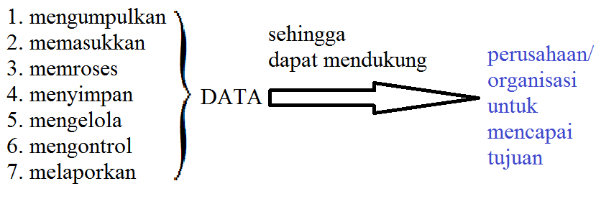
Sistem Informasi
Sistem Informasi adalah cara yang terorganisir untuk:
Sistem Informasi ada yang bersifat formal (resmi), ada yang informal (tdk resmi).

Slide 8
Manajemen Proyek
Sistem Informasi
Mempelajari tentang
pengelolaan sistem informasi
dalam suatu proyek dan pengembangannya

Slide 9
URGENSI MEMPELAJARI
MANAJEMEN PROYEK SISTEM INFORMASI
Kerumitan kegiatan bisnis semakin meningkat
Pengaruh ekonomi internasional
Persaingan bisnis mendunia
Kerumitan teknologi makin tinggi
Batas waktu semakin singkat
Ada kendala-kendala sosial
Kemampuan komputer semakin baik
1. Spesifikasi hardware dan software makin variatif dan
meningkat sesuai kebutuhan pengguna/user
2. User makin familiar/sangat biasa dengan komputer

Slide 10
Sekilas SISTEM INFORMASI
DAN SEJARAHNYA (1)
Berawal dari Microcomputer yang digunakan oleh kalangan akademisi dan ilmuwan.
Berkembang komputer mulai kelas mini sampai mainframe yang digunakan oleh pebisnis skala kecil serta menengah, misalnya untuk mendukung perbankan.
Pembuatan laporan bisnis berbentuk tabular menggunakan mesin tik manual atau kadang dengan tulisan tangan.
Muncul software worksheet (cth: Visicalc dan Lotus 123) yang menyediakan formula dasar perhitungan, dll.

Slide 11
Sekilas SISTEM INFORMASI
DAN SEJARAHNYA (2)
Marak bahasa pemrograman komputer yang lebih bermanfaat untuk membuat pekerjaan rutin menjadi lebih otomatis dan sederhana. Muncul istilah Brainware (yang terdiri atas system analyst, programmer, dan computer operator).
Mulai berkembang SI sederhana, selanjutnya ada SI yang lebih kompleks (tdk hanya di suatu pusat perusahaan saja tapi bisa terintegrasi antar departemen/antar cabang/antar anak perusahaan).
_ _ _ _ _ (alat-alat bantu pemrograman) makin variatif diikuti dengan kemampuan software _ _ _ _ _ _ _ _ yang makin meningkat (tdk hanya untuk menampung data, tapi juga untuk keperluan business intelligence, data warehousing, dll)

Slide 12
Sekilas SISTEM INFORMASI
DAN SEJARAHNYA (3)
Sekarang sistem informasi siap pakai maupun customizable tersedia luas dari berbagai vendor, berskala lokal maupun internasional. Contoh : ERP, CRM, dan SCM.
Aplikasi yang kompleks dan besar dihasilkan dari proses pengembangan yang kompleks, dampaknya adalah implementasinya juga kompleks, sehingga membutuhkan manajemen proyek yang baik agar aplikasi tersebut dapat digunakan oleh user dengan mudah.
SI sudah digunakan di berbagai instansi/perusahaan mulai yang berskala kecil sampai besar, dengan harapan agar dapat memenuhi kebutuhan instansi/perusahaan secara efektif dan efisien.

Slide 13
KERJA BRAINWARE ???
……………..bertugas : melakukan analisis terhadap sistem informasi manual.
……………..bertugas : merancang program berdasarkan hasil analisis.
……………..bertugas : menjelaskan hasil rancangan program secara rinci kepada…………..
……………..bertugas : menerjemahkan penjelasan detail dari hasil rancangan program.
……………..bertugas : mengolah bahasa pemrograman untuk mengotomatisasi data (meliputi pemasukan, pemrosesan, dan pelaporan data).
……………..bertugas : mengoperasikan software sistem informasi untuk mendapatkan hasil yang diharapkan.

Slide 14
TERIMA KASIH

Slide 15
Tugas
Tiap kelompok terdiri dari 4 orang
  1 orang sebagai user/customer
  3 orang sebagai tim pembuat aplikasi (developer)
    Tugas user
    Memberikan keterangan dan spesifikasi tentang aplikasi yang diinginkan.
    Cth. User ingin membuat aplikasi untuk pengolahan data gudang maka user menuliskan bisnis prosesnya secara lengkap.
    User menuliskan dan memberikan alur kerja program yang diinginkan kepada developer

Slide 16
Cont.
Tugas developer
  Membuat proposal penawaran yang berisi
    Gambaran aplikasi secara umum, fitur dan keunggulan
    Spesifikasi software dan hardware yang dibutuhkan
    Harga yang ditawarkan dan alasannya
    Tabel Waktu pengerjaan
    Flowchar aplikasi
    Tawaran khusus seperti bonus hardware atau free training dan garansi selama waktu tertentu

Slide 17
Cont.
  Membuat dokumentasi pengembangan
    Setiap komponen aplikasi harus diberi kode dan bagaimana komponen tersebut bekerja
    misal : anda membuat sebuah form dimana ada komponen check box, maka berilah kode (angka/huruf) pada komponen tersebut dan bagaimana komponen itu bekerja
    Estimasi biaya pengembangan
      Gaji programmer
      Sewa tempat
      Pembelian lisensi software
      Hardware yang diperlukan dalam pengembangan

